Slide 1
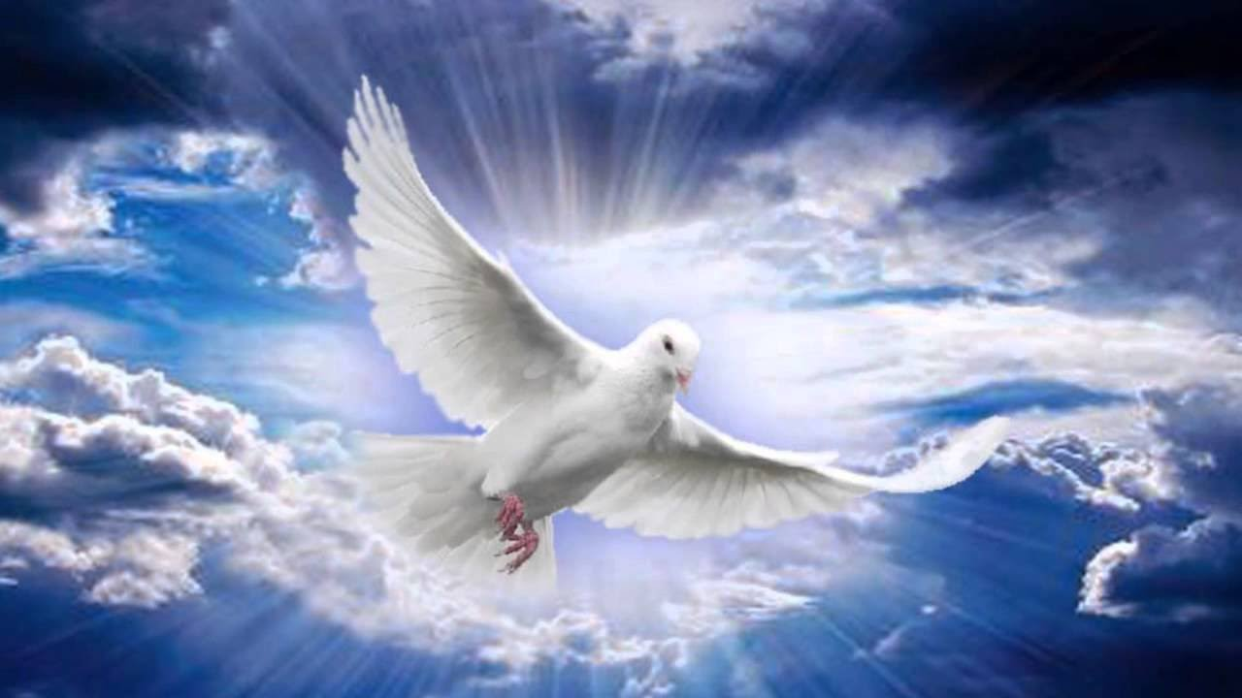
PROJEKT GIMNAZJALNY 2015/16 RELIGIA

Slide 2
KAPLICZKI ORAZ KRZYŻE PRZYDROŻNE
Kapliczki są obiektem kultu religijnego. Owe kapliczki stoją przy naszych ulicach, drogach i rozdrożach, na górkach, a czasem nawet w lasach. Są wykonane z drewna lub murowanego domku. Przydrożne kapliczki są budowane jako wotum podziękowanie Panu Bogu za wysłuchane prośby. Ludność miejscowa zazwyczaj bardzo dba o przydrożne kapliczki, bądź krzyże, np. stroi się kwiatami. Najbardziej jest to widoczne w maju, czerwcu i październiku. Odprawia się przy nich Nabożeństwa majowe lub odmawia się różaniec.

Slide 3
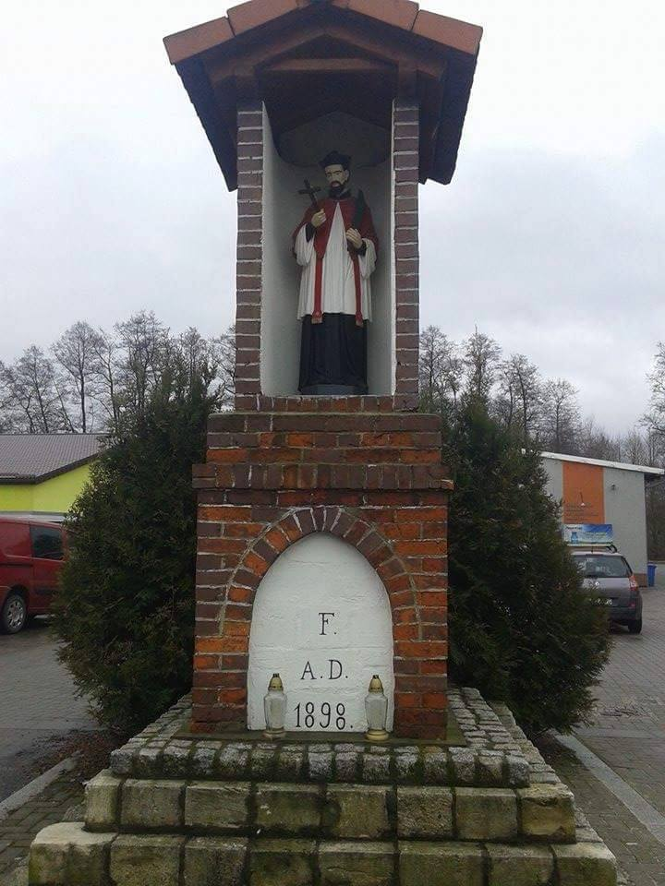
KAPLICZKA W ZBROSŁAWICACH. UL. WOLNOŚCI
Kapliczka poświęcona dla św. Jana Nepomucyna. Jan Nepomucyn jest stróżem rzek, został utopiony. Kapliczka została wybudowana w 1898 roku. Opiekunem tej kapliczki jest p. Müller.

Slide 4
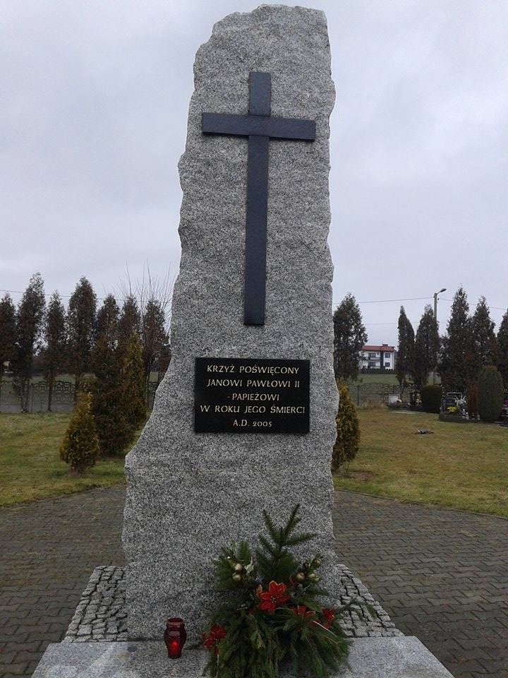
KAPLICZKA DLA JANA PAWŁA II. UL. CMENTARNA
Krzyż poświęcony Janowi Pawłowi II Papieżowi w roku jego śmierci~2005.

Slide 5
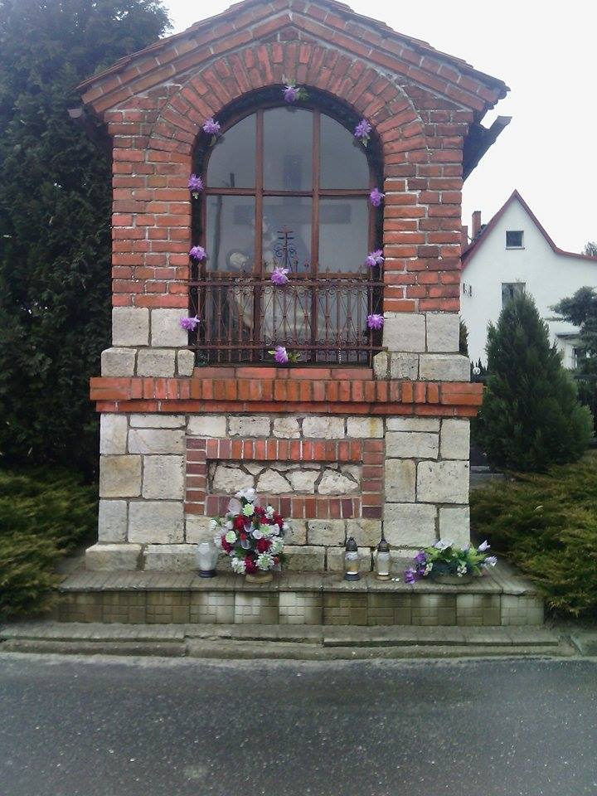
KAPLICZKA DLA MIESZKAŃCÓW ZBROSŁAWIC UL. TRAUGUTTA

Slide 6
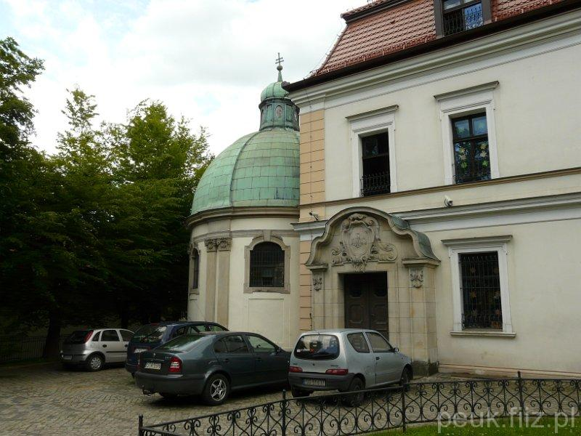
Kamieniec. Kaplica obok Zamku. Ośrodek rehabilitacyjny.
Kamieniec ul. Gliwicka 3. Kamieniecka kaplica pałacowa stanowi element przepięknego XVIII-wiecznego założenia pałacowego Loewenckronów. Została ona jednak wzniesiona dużo później, niż pierwotne zabudowania, powstała bowiem w czasie ostatniej w historii przebudowy zespołu w 1910 r., kiedy właścicielem dóbr kamienieckich był hrabia Stoolberg.

Slide 7
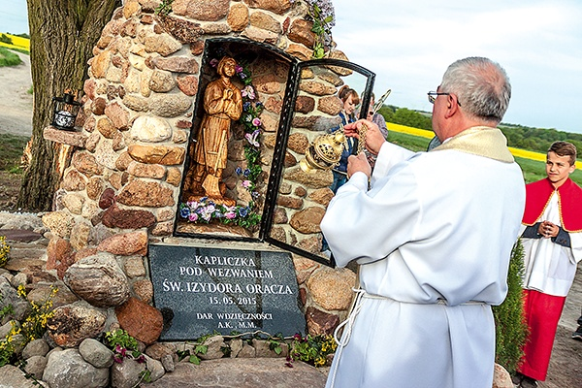
Kamieniec, pola
Samotne drzewo na rozstaju polnych dróg pośród rozciągających się aż po horyzont żółciejących połaci kwitnącego rzepaku jakby zaprasza do odpoczynku w swoim cieniu zbłąkanego tu z niewiadomej przyczyny piechura. Ale od niedawna wyrastająca pod nim niepozorna, wykonana z betonu i kamienia kapliczka, zamiast usiąść, każe raczej przyklęknąć. Drogą, po której zwykle z głośnym warkotem poruszają się rozmaite maszyny rolnicze.

Slide 8
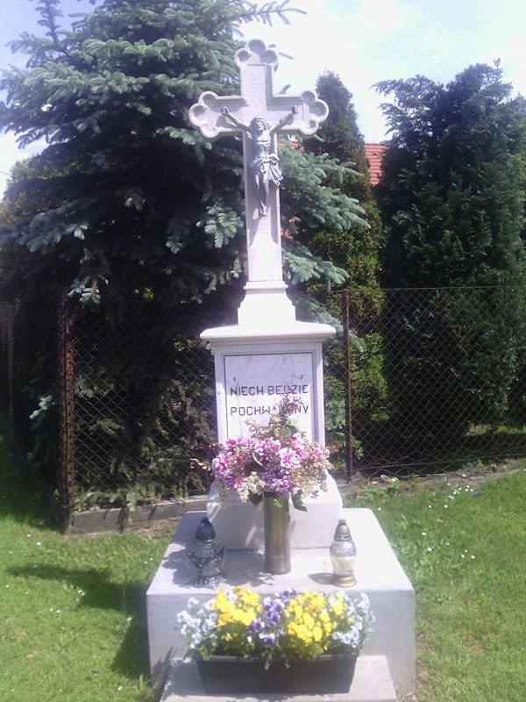
MIEDARY UL. MOKRA

Slide 9
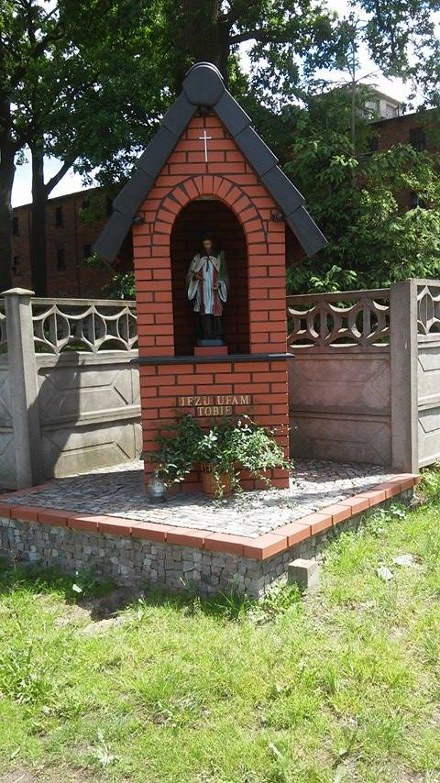
MIEDARY UL.1-MAJA.
Kapliczka znajduję się w Miedarach przy ul. 1-Maja. Została odnowiona przez p. Lipińskiego.

Slide 10
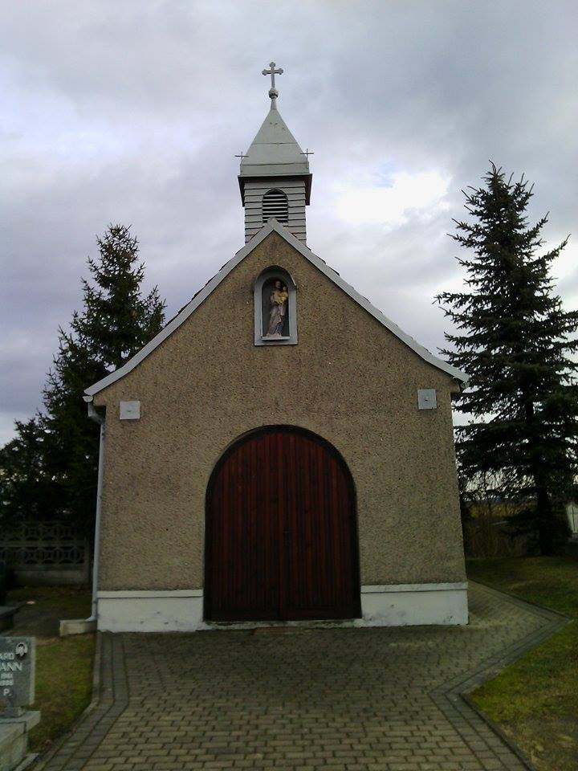
KAPLICZKA W MIEDARACH NA CMENTARZU.

Slide 11
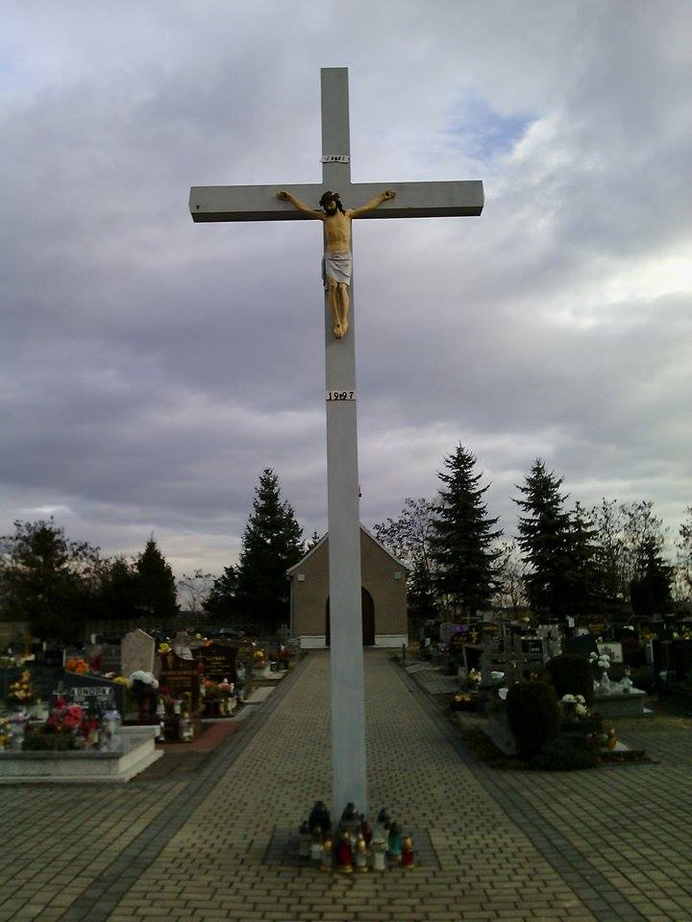
KRZYŻ W MIEDARACH NA CMENTARZU

Slide 12
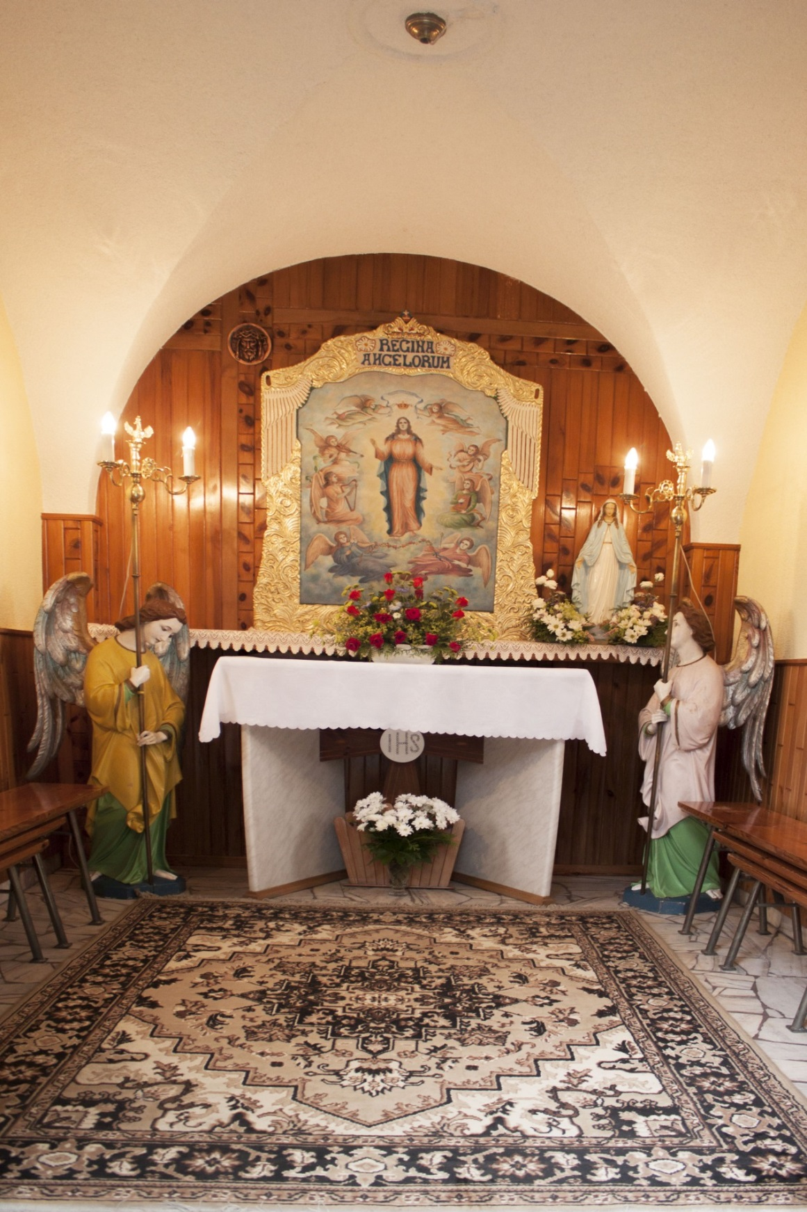
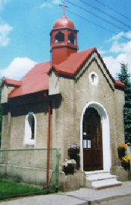
KAPLICZKA W LARYSZOWIE.
Zamiast kościoła mają okazałą kapliczkę powstałą już w 1865r. Kaplica poświęcona jest NMP Królowej Aniołów. Odpust obchodzony jest w pierwszą niedzielę sierpnia.

Slide 13
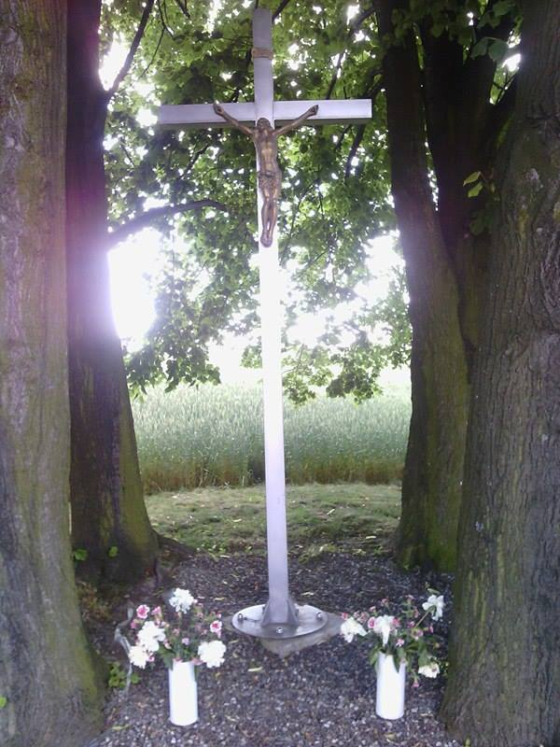
WILKOWICE UL.3-MAJA.

Slide 14
ZAKOŃCZENIE.
Wykonanie;
-Magdalena Wojtera
-Wiktoria Baron
-Karolina Gajewska
Opiekun;
-p. Katarzyna Rode
Dziękujemy za uwagę! ☺

